Slide 1


Slide 2


Slide 3


Slide 4


Slide 5


Slide 6
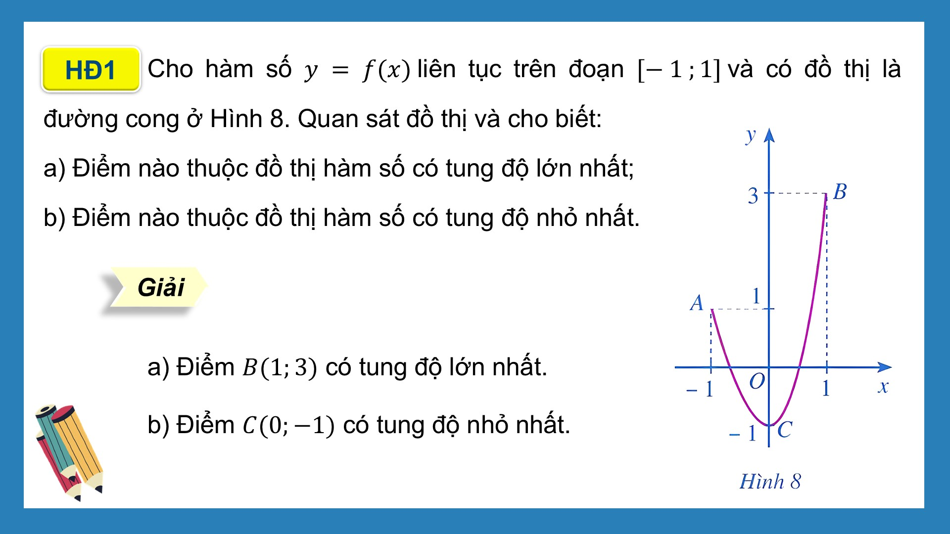

Slide 7
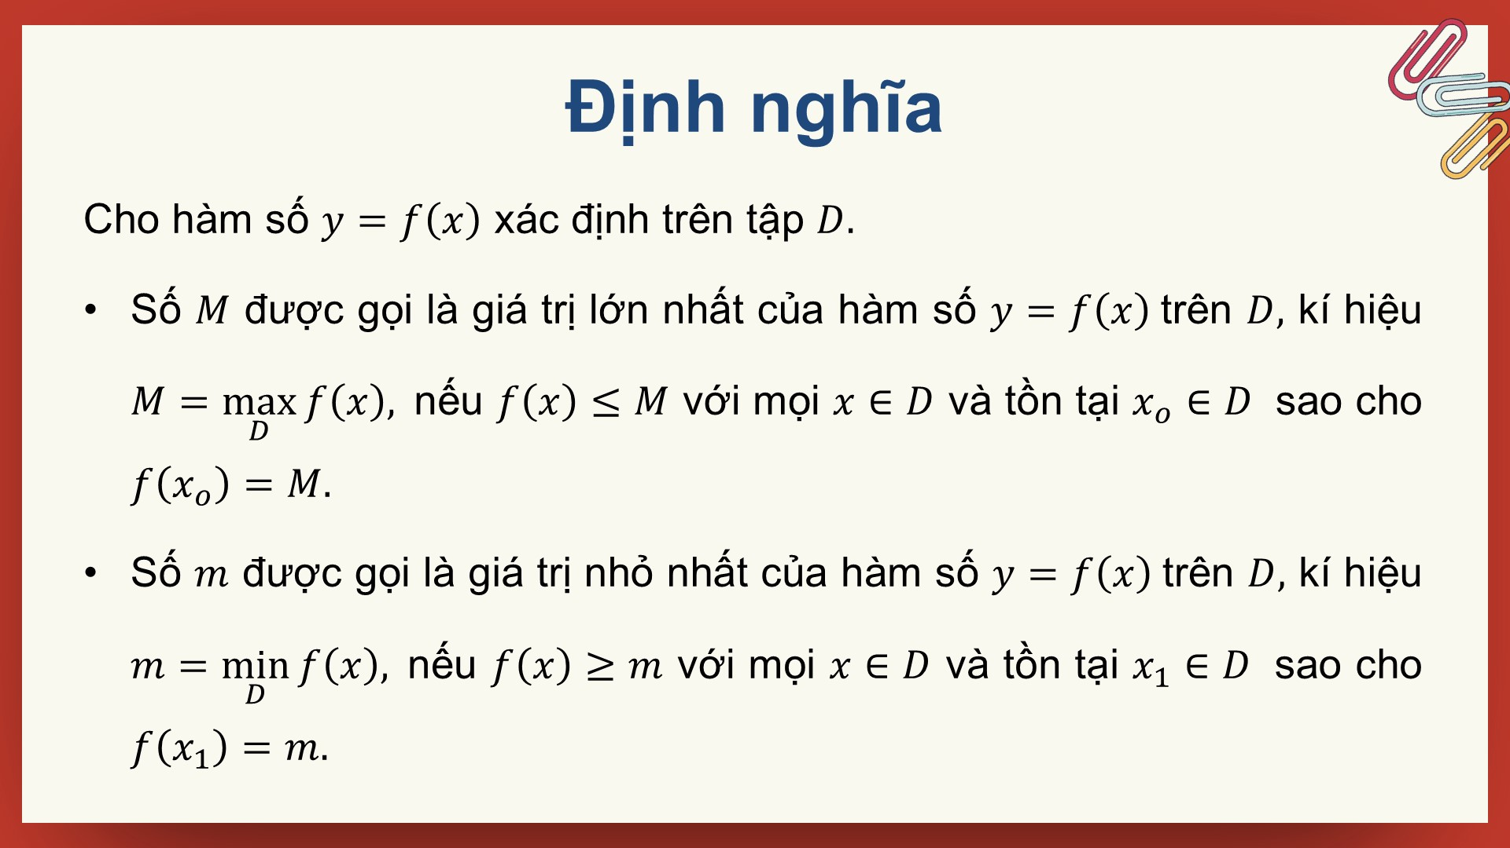

Slide 8


Slide 9
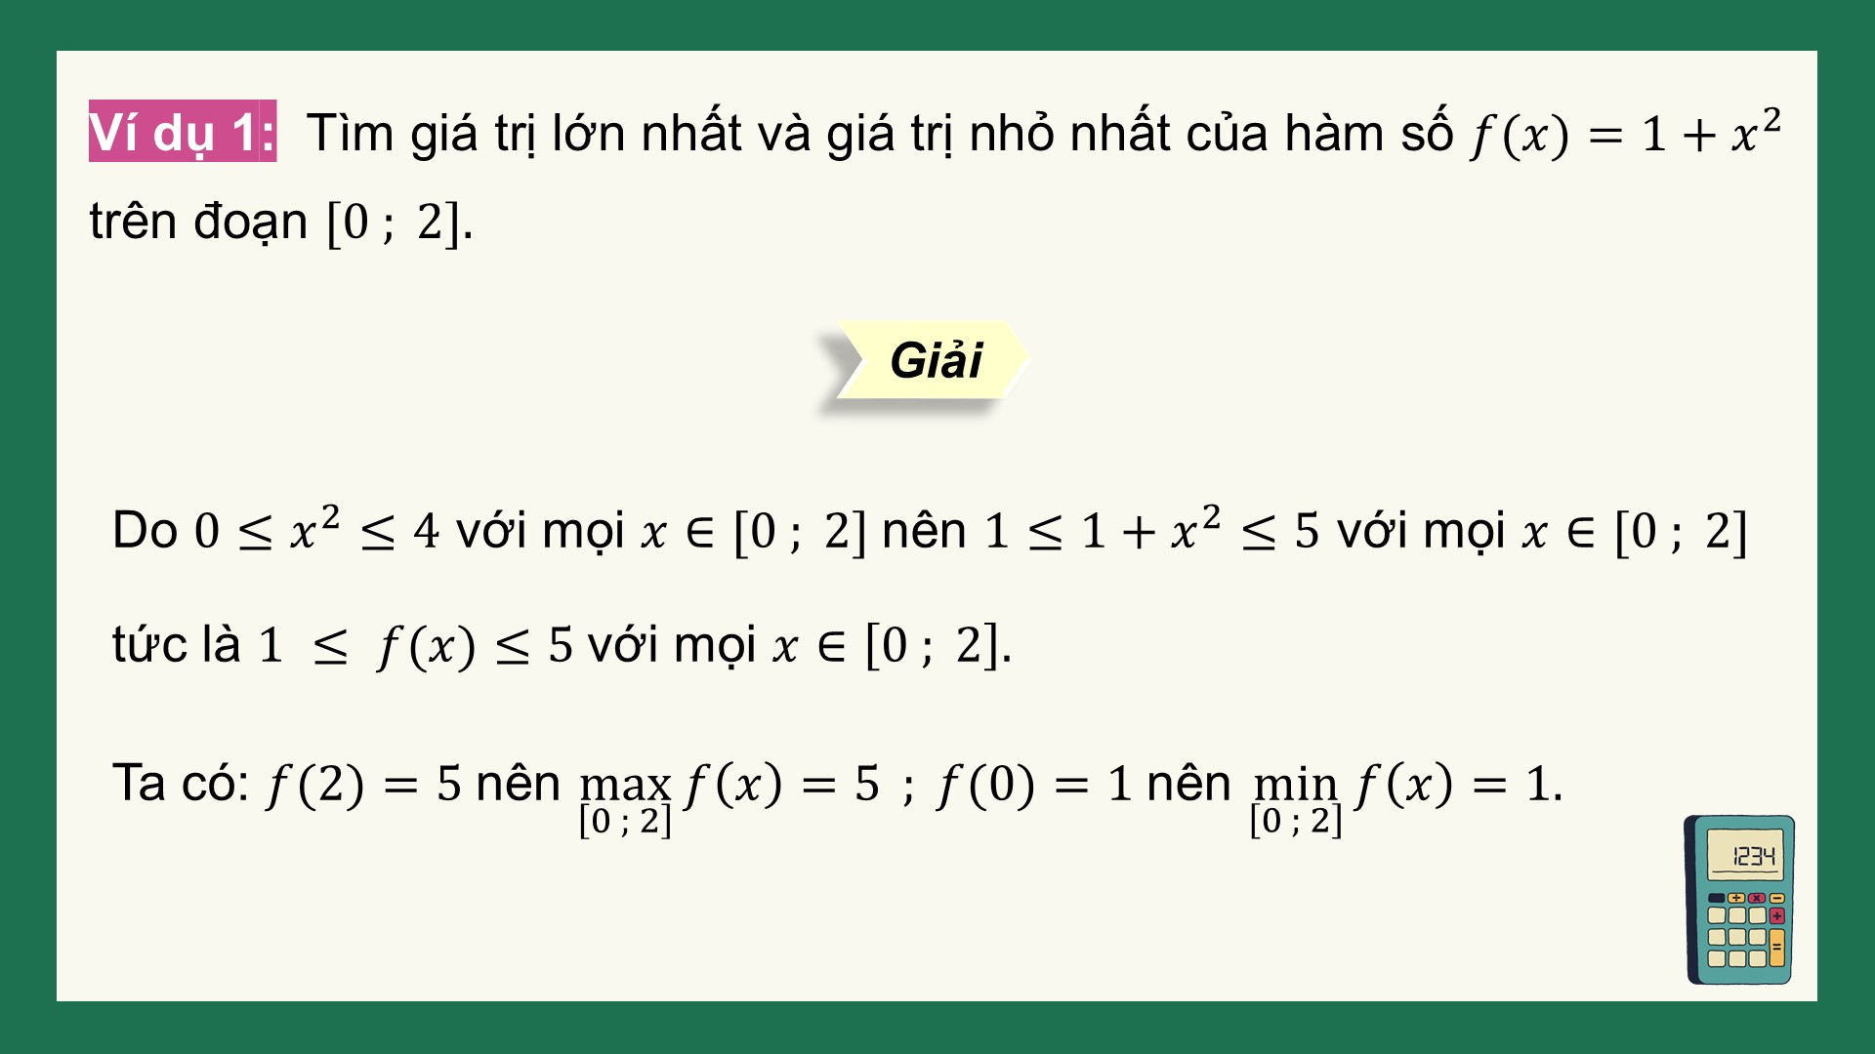

Slide 10


Slide 11
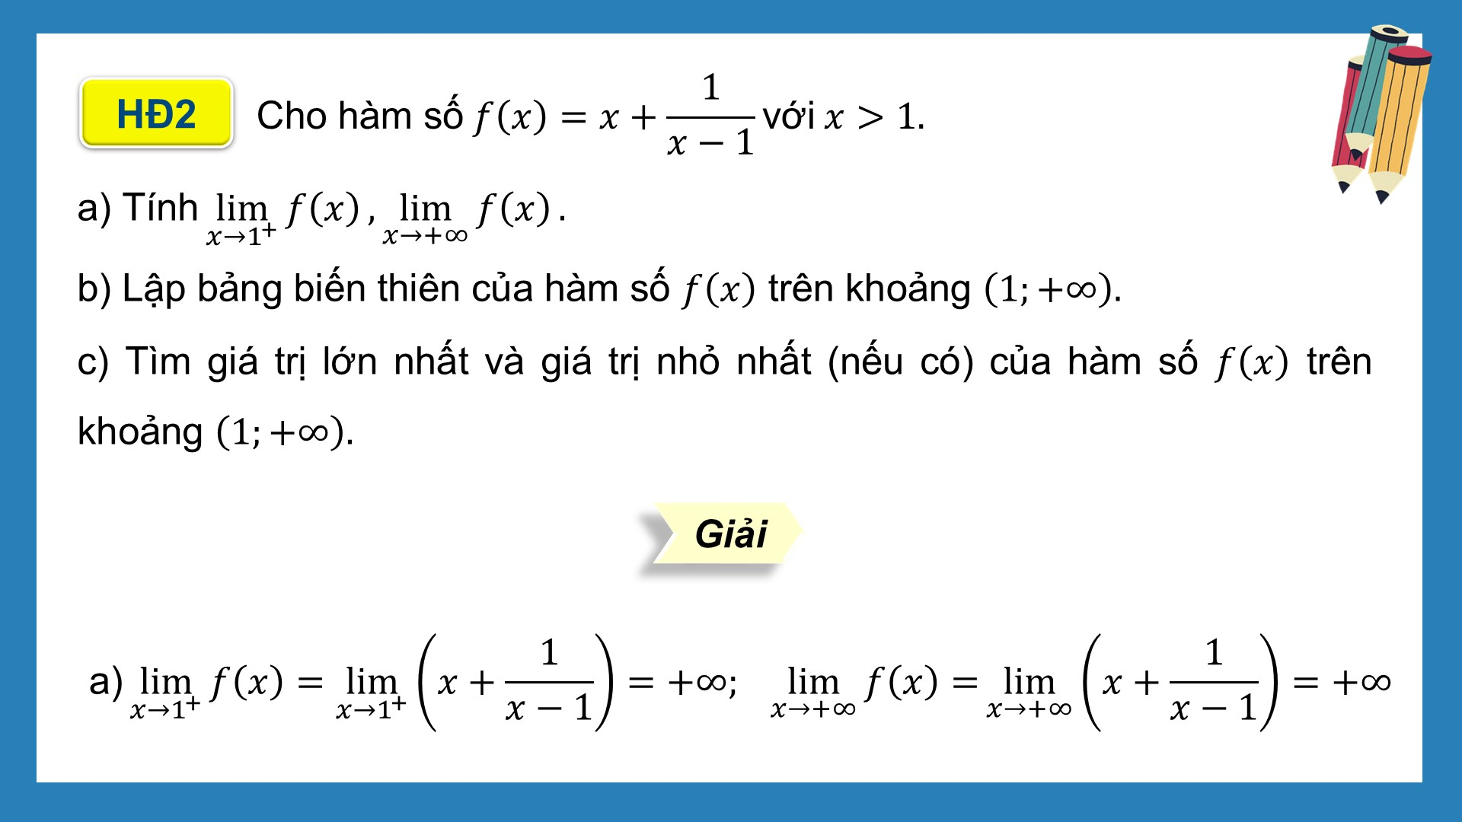

Slide 12
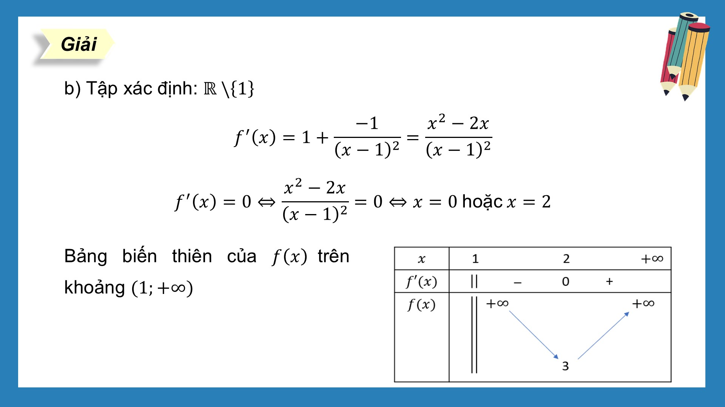

Slide 13
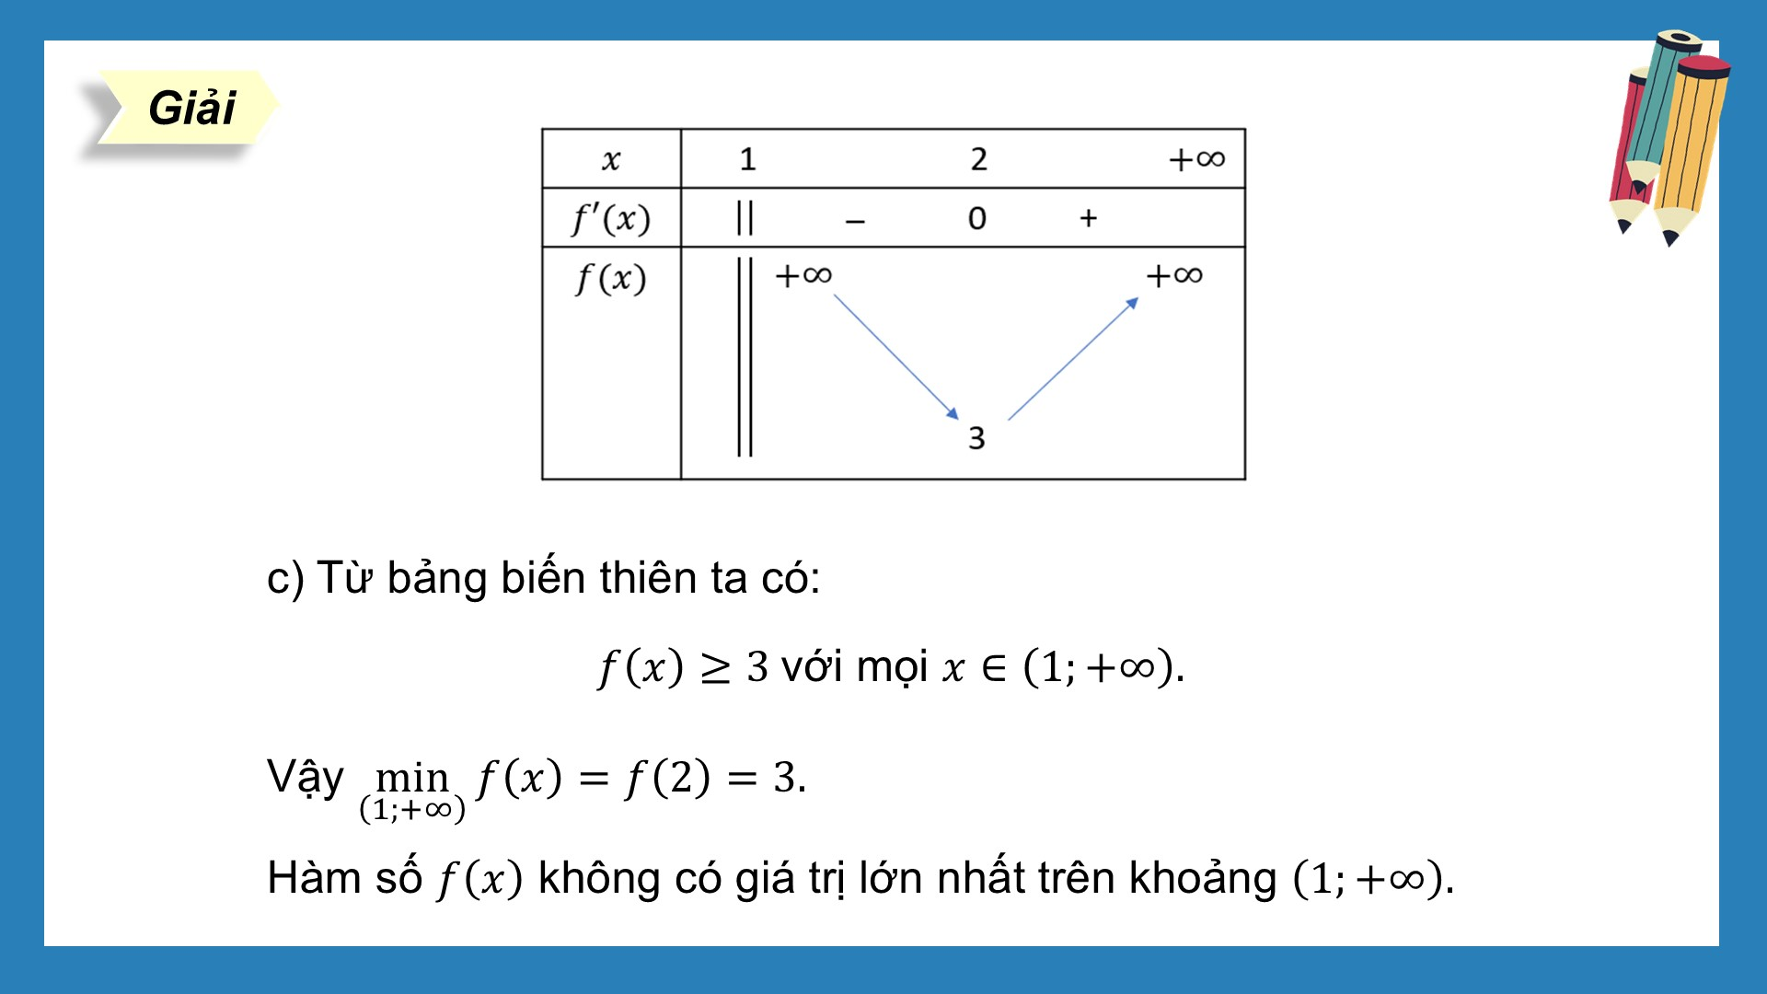

Slide 14


Slide 15
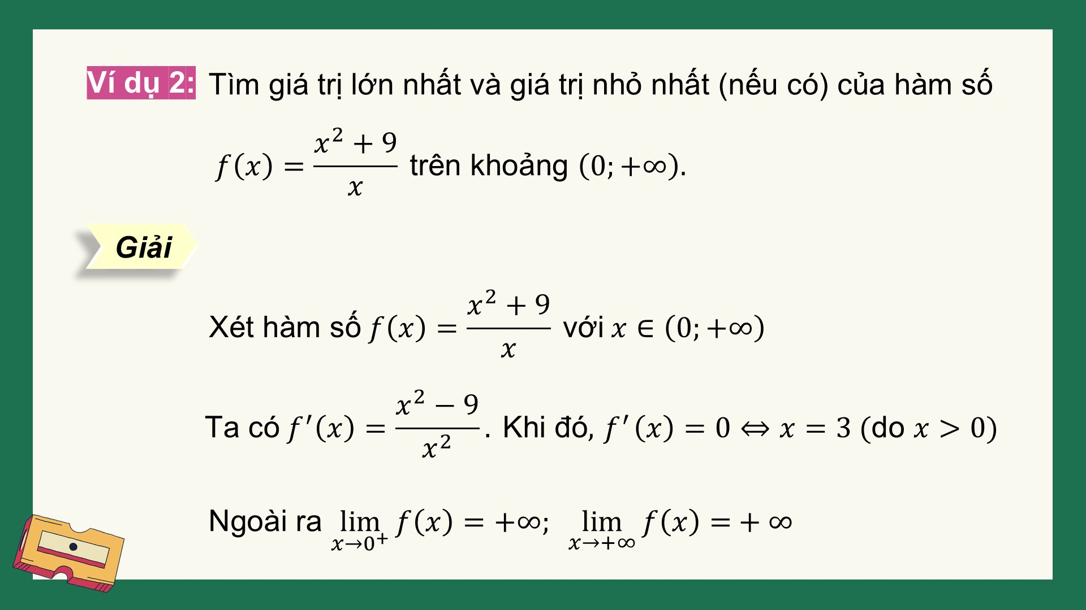

Slide 16
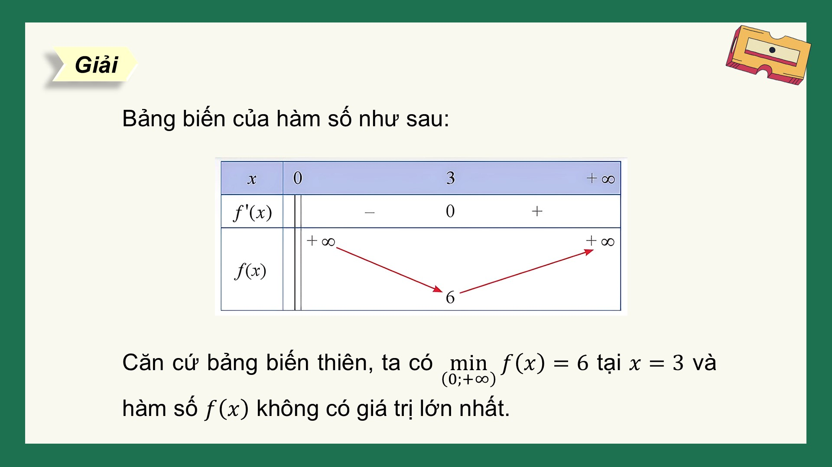

Slide 17
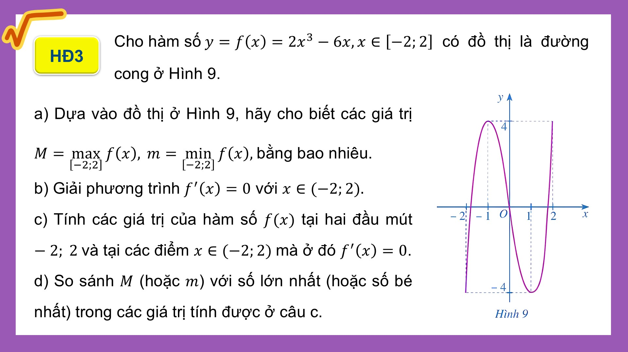

Slide 18
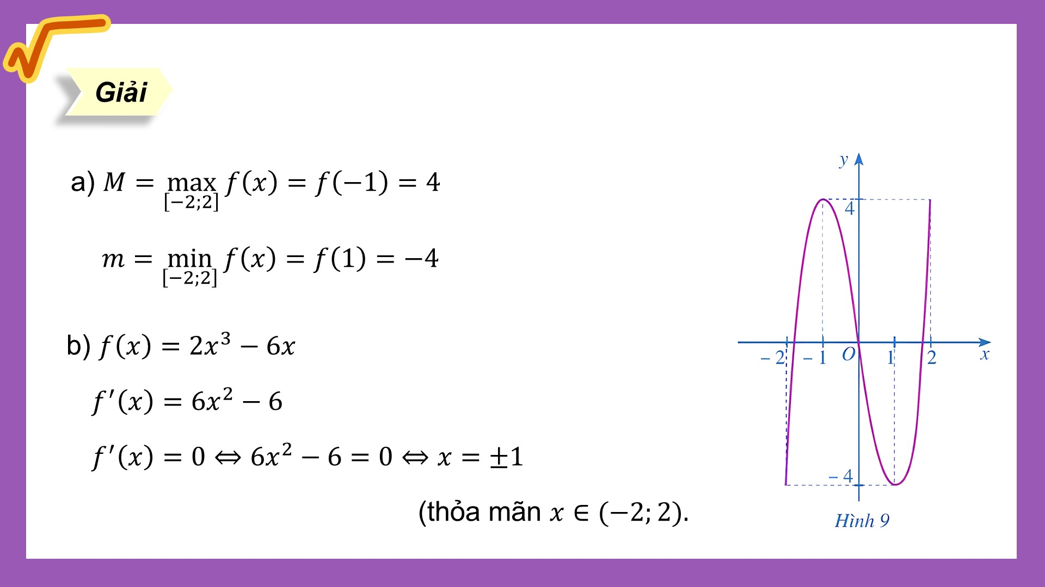

Slide 19
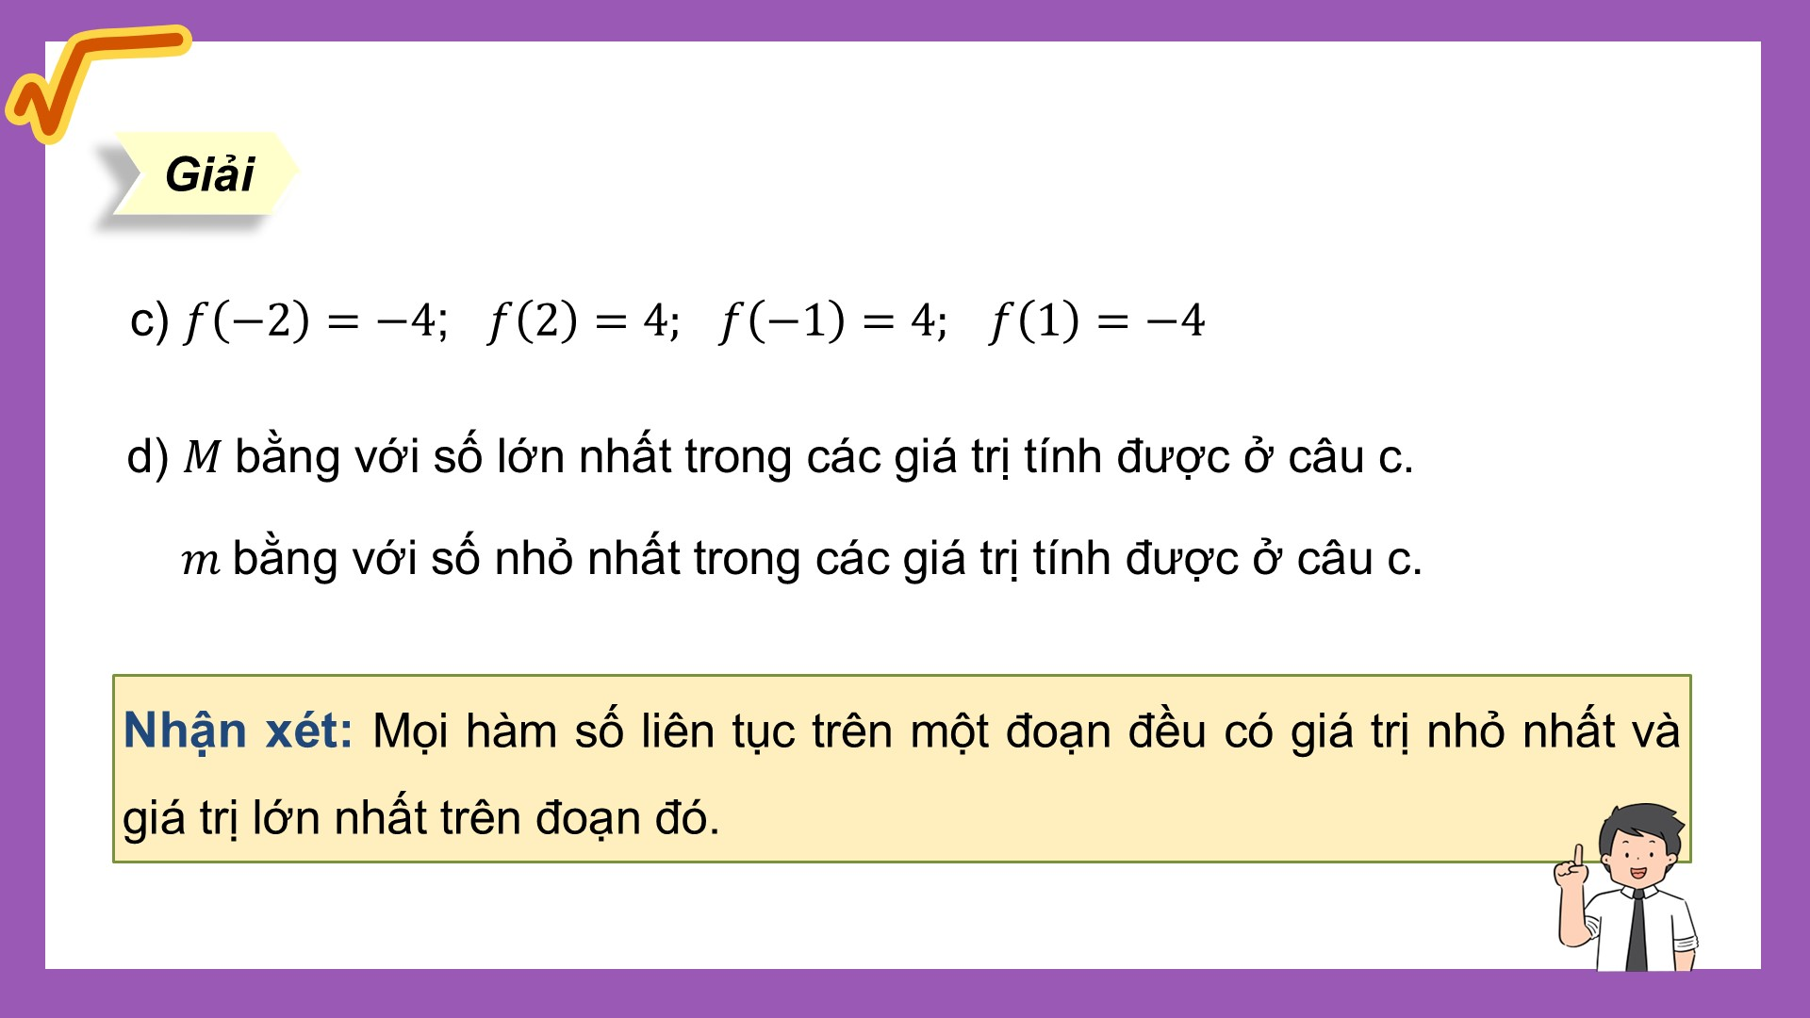

Slide 20
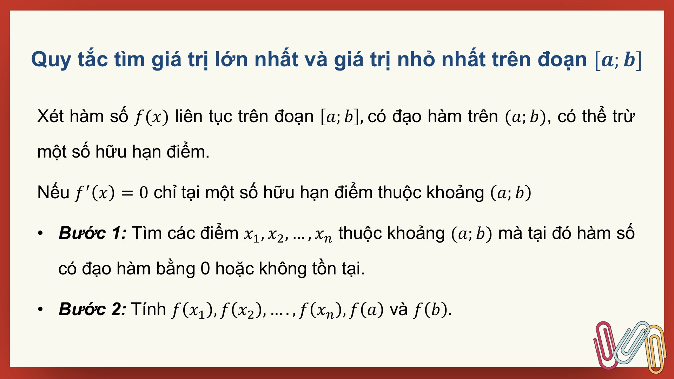

Slide 21
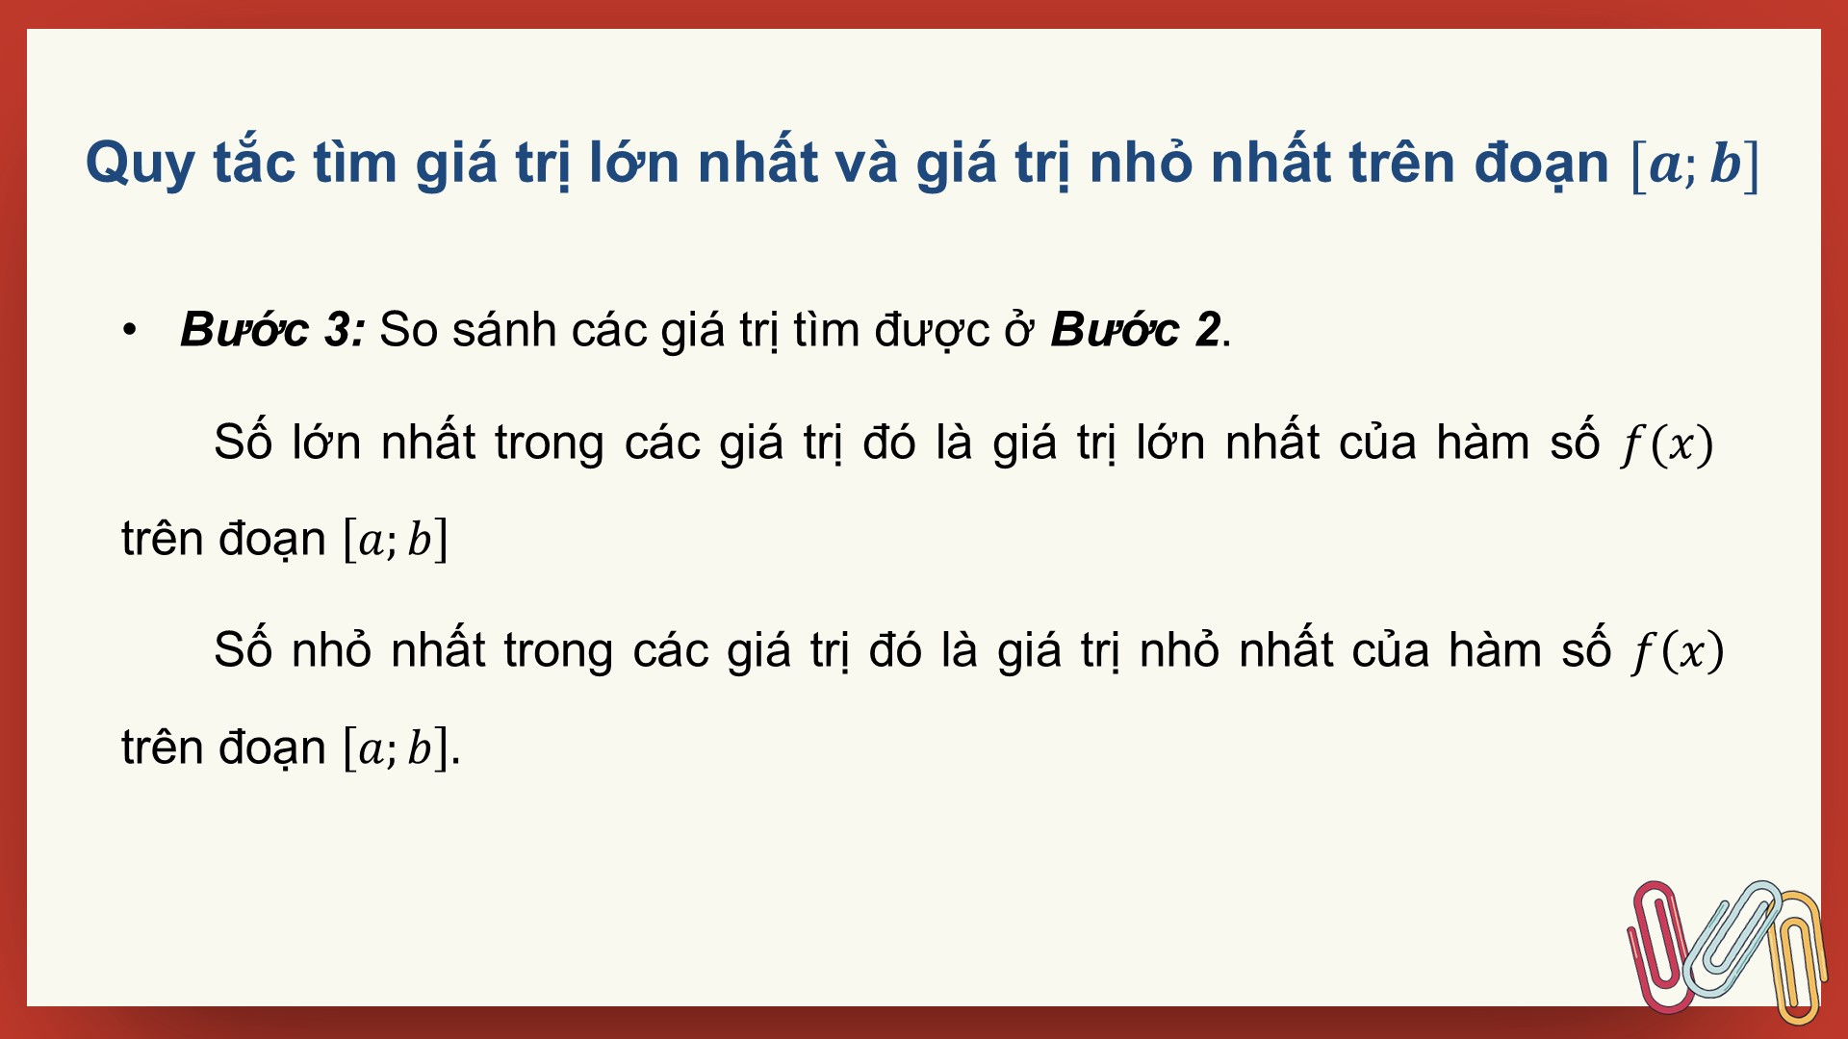

Slide 22
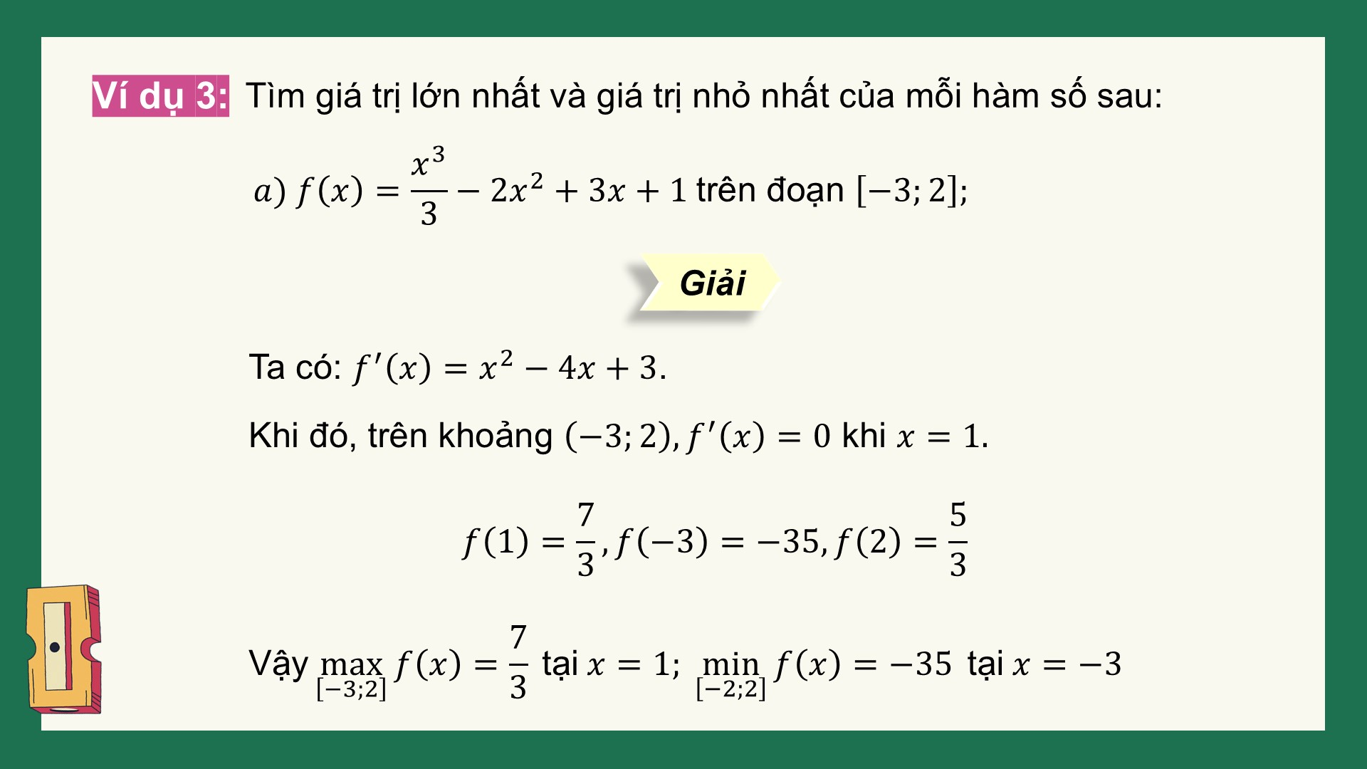

Slide 23
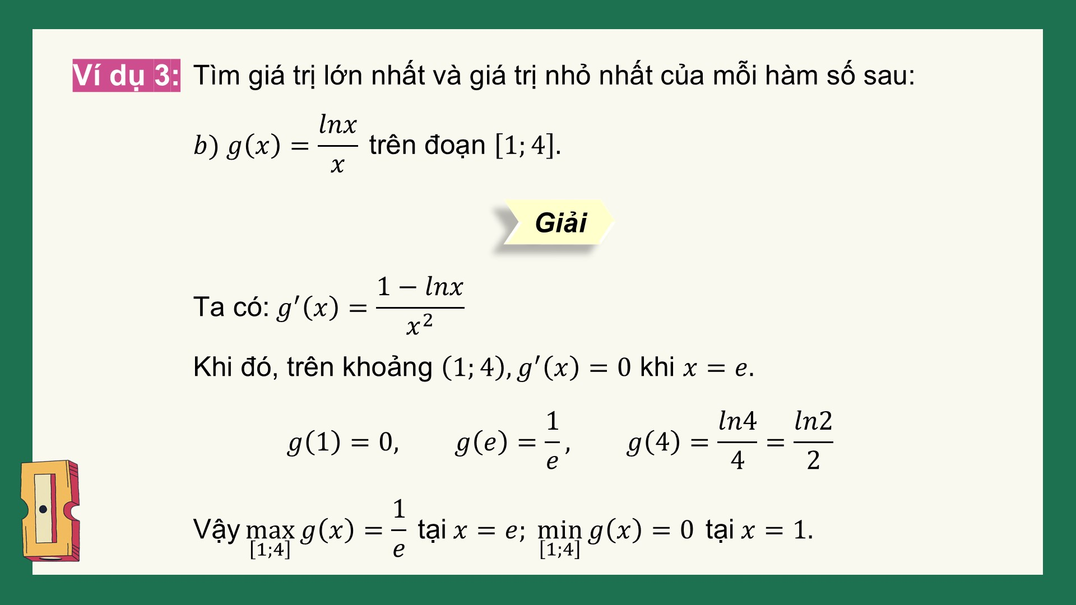

Slide 24
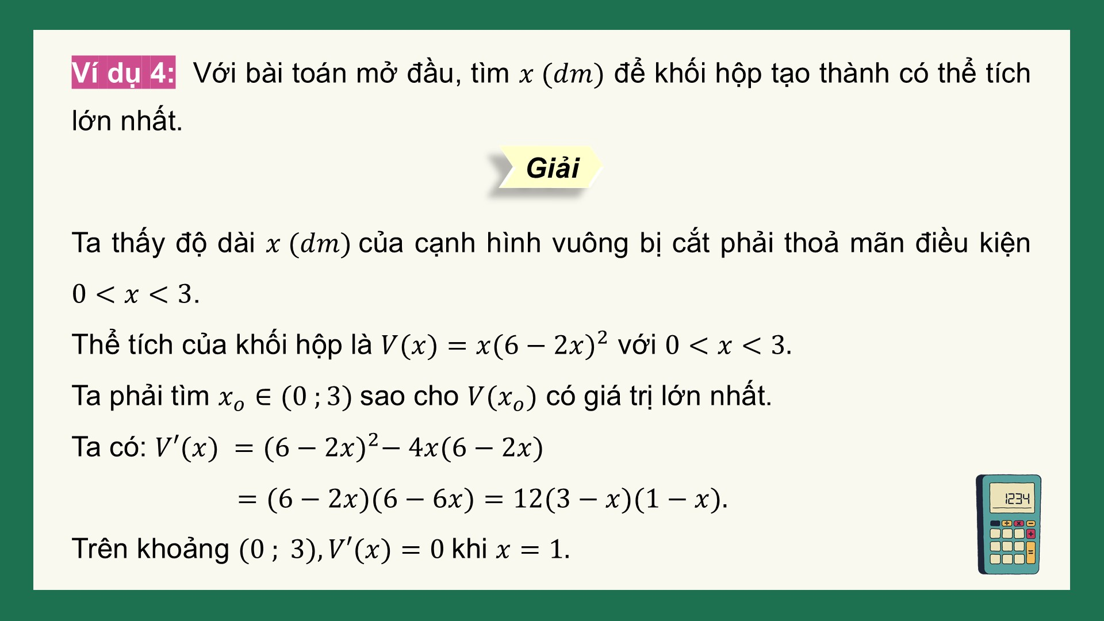

Slide 25
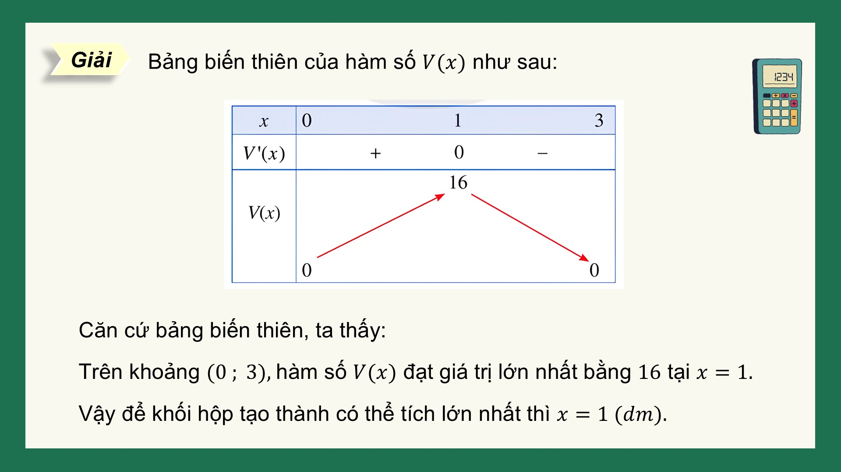

Slide 26
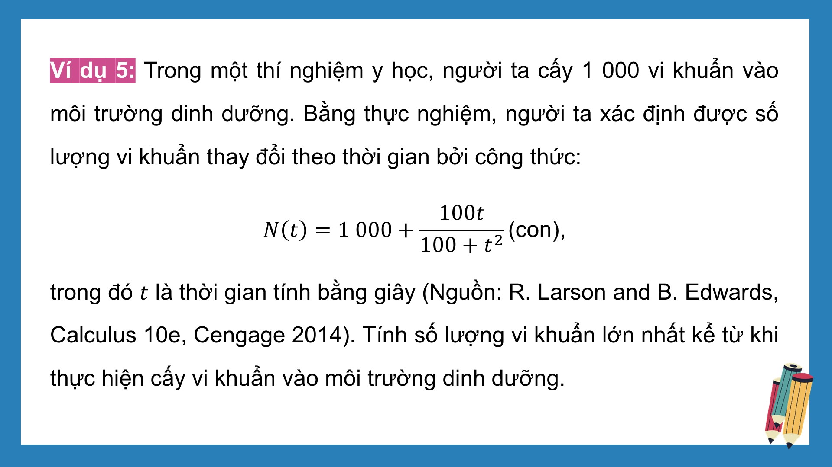

Slide 27
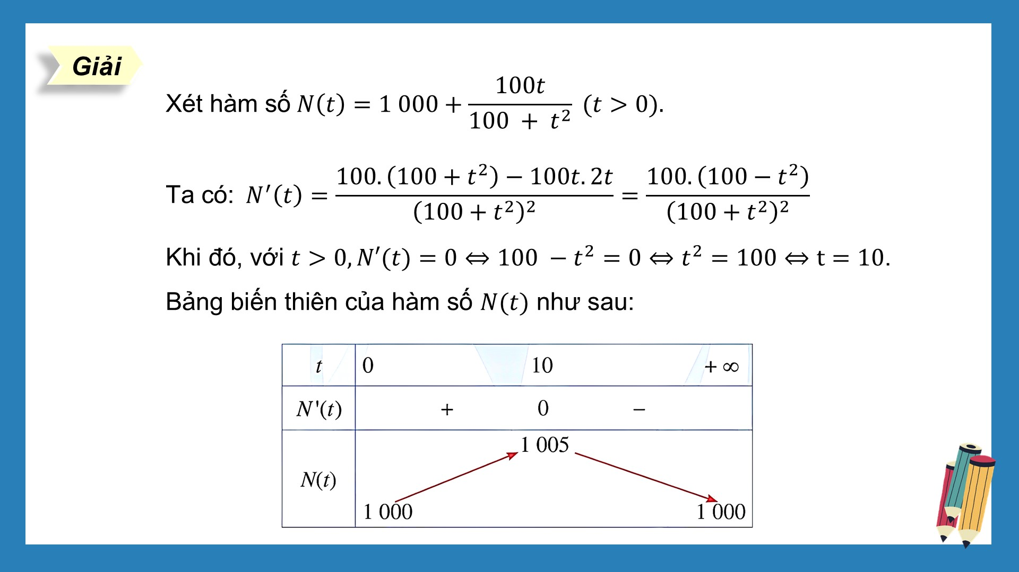

Slide 28
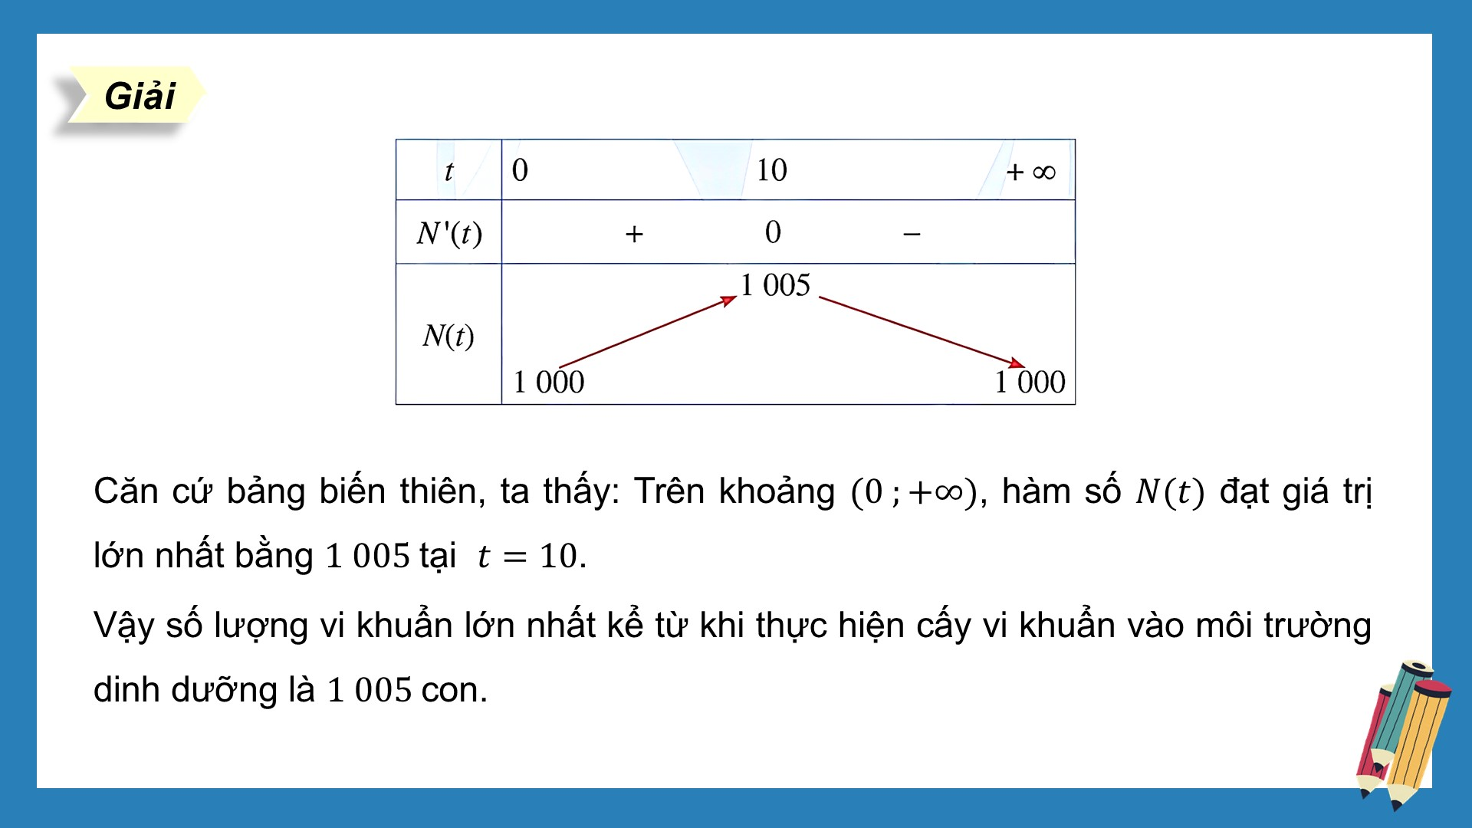

Slide 29


Slide 30




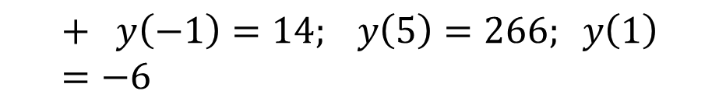
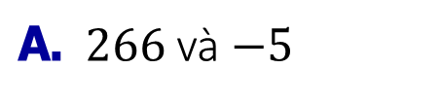
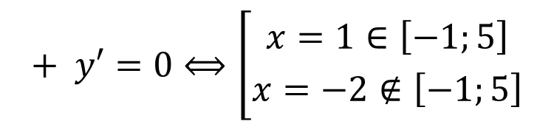
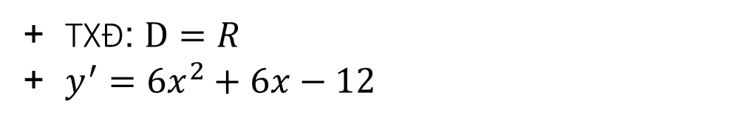
CÂU TRẮC NGHIỆM 1 ĐÁP ÁN
Câu 1.
$$\text{T}\text{ì}\text{m} \text{gi}\text{á }\text{tr}\text{ị }\text{l}\text{ớ}\text{n} \text{nh}\text{ấ}\text{t} \text{v}\text{à }\text{gi}\text{á }\text{tr}\text{ị }\text{nh}\text{ỏ }\text{nh}\text{ấ}\text{t} \text{c}\text{ủ}\text{a} \text{h}\text{à}\text{m} \text{s}\text{ố }{y=2x}^{3}+3x^{2}−12x+1 trên \left[−1;5\right]$$
$\text{A}\text{.}$ $266$và$−5$
B
$$\text{C}\text{.} 5 \text{v}\text{à} −1\text{.}$$
$\text{D}\text{.}$ $5 \text{v}\text{à} 1$
$$\text{B}\text{.} 266 \text{v}\text{à} −6$$
Bài giải
+ TXĐ: $D=R$
+ $y^{′}=6x^{2}+6x−12$
$$+ y′=0⟺\left[{x=1∈\left[−1;5\right] \atop x=−2∉\left[−1;5\right]}\right.$$
$$+ y\left(−1\right)=14; y\left(5\right)=266; y\left(1\right)=−6$$
$$\text{Ch}\text{ọ}\text{n} \text{B}\text{.}$$
Vậy giá trị lớn nhất và nhỏ nhất lần lượt là $266 \text{v}\text{à} −6$

Slide 31
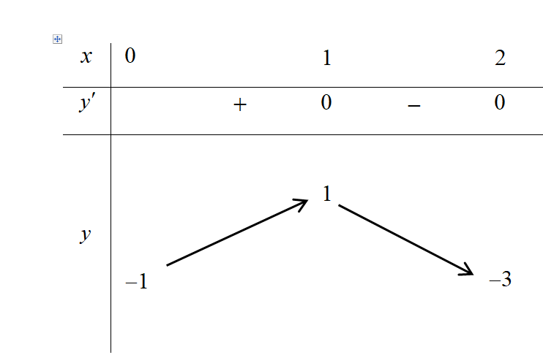




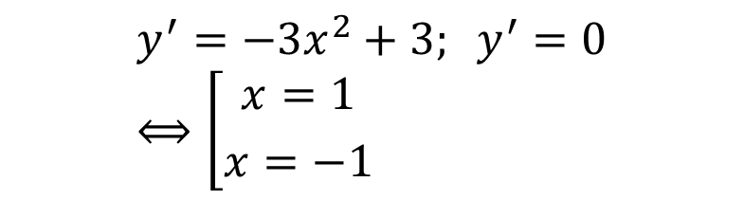

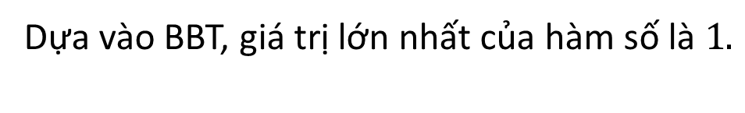
CÂU TRẮC NGHIỆM 1 ĐÁP ÁN
Câu 2.
$\text{Gi}\text{á }\text{tr}\text{ị }\text{l}\text{ớ}\text{n} \text{nh}\text{ấ}\text{t} \text{c}\text{ủ}\text{a} \text{h}\text{à}\text{m} \text{s}\text{ố }y={−x}^{3}+3x−1$ trên khoảng $\left(0;2\right)$ là
D
$$\text{A}\text{.}−\text{1}\text{.}$$
$$\text{B}\text{.} 3\text{.}$$
$$\text{C}\text{.} \text{2}\text{.}$$
$$\text{D}\text{.}1\text{.}$$
Bài giải
BBT
TXĐ: $D=R$
$$y^{′}=−3x^{2}+3; y^{′}=0⟺\left[{x=1 \atop x=−1}\right.$$
Dựa vào BBT, giá trị lớn nhất của hàm số là $1.$
$$\text{Ch}\text{ọ}\text{n} \text{D}\text{.}$$

Slide 32



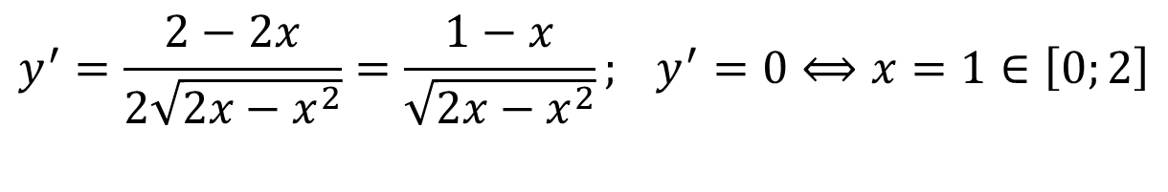



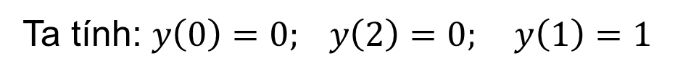
CÂU TRẮC NGHIỆM 1 ĐÁP ÁN
Câu 3.
$\text{C}\text{ho} \text{h}\text{à}\text{m} \text{s}ố$ $y=\sqrt{2x−x^{2}}$. Hàm số đạt giá trị lớn nhất tại
$$\text{A}\text{. }y=\text{1}\text{.}$$
B
$$\text{B}\text{.} x=1\text{.}$$
$$\text{C}\text{.} x=2\text{.}$$
$$\text{D}\text{.} y=0\text{.}$$
Bài giải
TXĐ: $D=\left[0;2\right]$
$$y^{′}=\frac{2−2x}{2\sqrt{2x−x^{2}}}=\frac{1−x}{\sqrt{2x−x^{2}}}; y^{′}=0⟺x=1∈\left[0;2\right]$$
Ta tính: $y\left(0\right)=0; y\left(2\right)=0; y\left(1\right)=1$
Vậy giá trị lớn nhất của hàm số là $\text{1}$ khi $x=1$ $.$
$$\text{Ch}\text{ọ}\text{n} \text{B}\text{.}$$

Slide 33



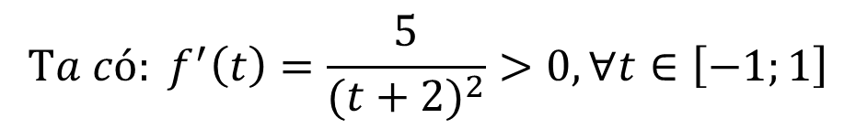


CÂU TRẮC NGHIỆM 1 ĐÁP ÁN
Câu 4.
Tìm giá trị lớn nhất và giá trị nhỏ nhất của hàm số $y=\frac{2sinx−1}{sinx+2}$
$$\text{C}\text{.}\frac{1}{3}\text{v}\text{à}−\text{1}\text{.}$$
$$\text{A}\text{.} \text{1 }\text{v}\text{à}−3\text{.}$$
$$\text{B}\text{.}\text{ 1} \text{v}\text{à} 0$$
C
$$\text{D}\text{.}\text{1} \text{v}\text{à}−\text{3}\text{.}$$
TXĐ: $D=R$
Đặt $t=sinx⟹t∈\left[−1;1\right]$. Khi đó $y=\frac{2t−1}{t+2}=f(t)$
Ta đưa về bài toán xét GTLN – GTNN của$f(t)$ trên $\left[−1;1\right]$
$$Ta có: f^{′}\left(t\right)=\frac{5}{(t+2)^{2}}>0, ∀t∈\left[−1;1\right]$$
Vậy $=\max_{\left[−1;1\right]}{f\left(t\right)=f\left(1\right)=\frac{1}{3}; \min_{\left[−1;1\right]}{f\left(t\right)=f\left(−1\right)=−3}}$
$$\text{Ch}\text{ọ}\text{n} \text{C}\text{.}$$

Slide 34





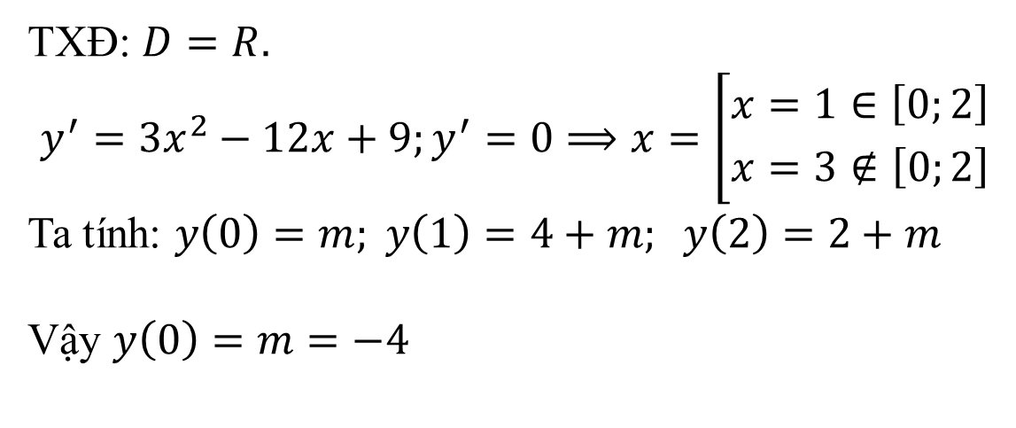
CÂU TRẮC NGHIỆM 1 ĐÁP ÁN
Câu 5.
Với giá trị nào của $m$ thì hàm số $y=x^{3}−6x^{2}+9x+m$ có giá trị nhỏ nhất bằng $−4$ trên $\left[0;2\right]$
$$\text{A}\text{.} m=−8\text{.}$$
$$\text{B}\text{.} m=0$$
$$\text{C}\text{.} m=4\text{.}$$
D
$$\text{D}\text{.} m=−4\text{.}$$
TXĐ: $D=R.$
$$y^{′}=3x^{2}−12x+9;y^{′}=0⟹x=\left[{x=1∈\left[0;2\right] \atop x=3∉\left[0;2\right]}\right.$$
Ta tính: $y\left(0\right)=m; y\left(1\right)=4+m; y\left(2\right)=2+m$
Vậy $y\left(0\right)=m=−4$
$$\text{Ch}\text{ọ}\text{n} \text{D}\text{.}$$

Slide 35
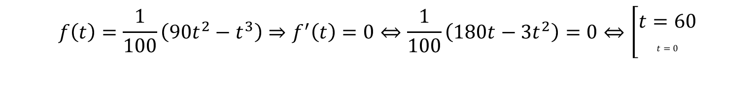

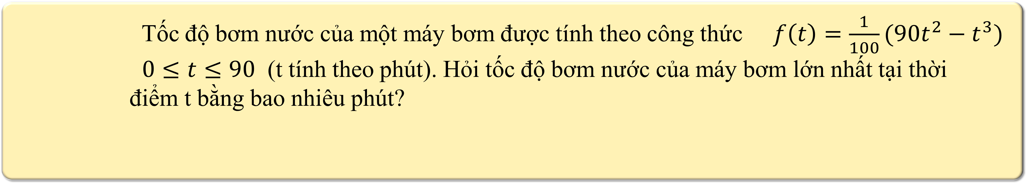



CÂU TRẮC NGHIỆM 1 ĐÁP ÁN
Câu 6.
Tốc độ bơm nước của một máy bơm được tính theo công thức $f\left(t\right)=\frac{1}{100}({90t}^{2}−t^{3})$
$0≤t≤90$ (t tính theo phút). Hỏi tốc độ bơm nước của máy bơm lớn nhất tại thời
điểm t bằng bao nhiêu phút?
$$\text{A}\text{. }\text{t}\text{ = 30 }$$
$$\text{B} \text{. }\text{t}\text{ = 45 }$$
$$\text{C}\text{. }\text{t}\text{ = 90 }$$
D
$$\text{D}\text{. } \text{t}\text{ = 60 }$$
$$f\left(t\right)=\frac{1}{100}\left({90t}^{2}−t^{3}\right)⇒f^{′}\left(t\right)=0⇔\frac{1}{100}\left(180t−{3t}^{2}\right)=0⇔\left[\begin{aligned}t=60 \\ t=0\end{aligned}\right.$$
Lập bảng biến thiên ta có:
Vậy dựa vào bảng biến thiên ta chọn đáp án D

Slide 36
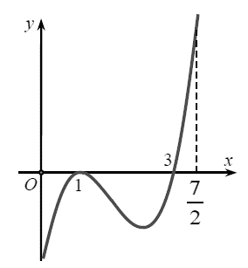
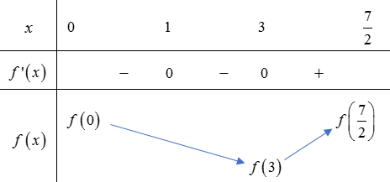





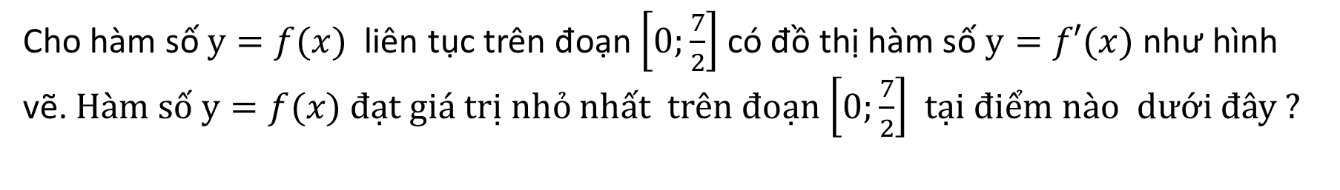
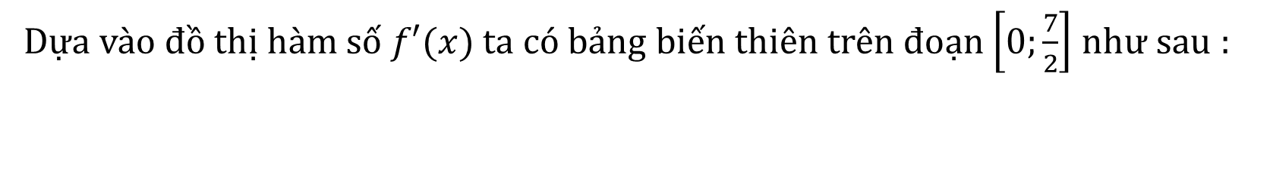
CÂU TRẮC NGHIỆM 1 ĐÁP ÁN
Câu 7.
Cho hàm số $y=f(x)$ liên tục trên đoạn $\left[0;\frac{7}{2}\right]$ có đồ thị hàm số $y=f′(x)$ như hình vẽ. Hàm số $y=f(x)$ đạt giá trị nhỏ nhất trên đoạn $\left[0;\frac{7}{2}\right]$ tại điểm nào dưới đây ?
$$\text{B}\text{.} x_{0}=\frac{7}{2}$$
$$\text{A}\text{.} x_{0}=\text{0}\text{.}$$
$$\text{C}\text{.} x_{0}=1\text{.}$$
D
$$\text{D}\text{.} x_{0}=\text{3}\text{.}$$
Dựa vào đồ thị hàm số $f′(x)$ ta có bảng biến thiên trên đoạn $\left[0;\frac{7}{2}\right]$như sau :
Do đó hàm số đạt giá trị nhỏ nhất tại $x_{0}=\text{3}$ .
$$\text{Ch}\text{ọ}\text{n} \text{D}\text{.}$$

Slide 37
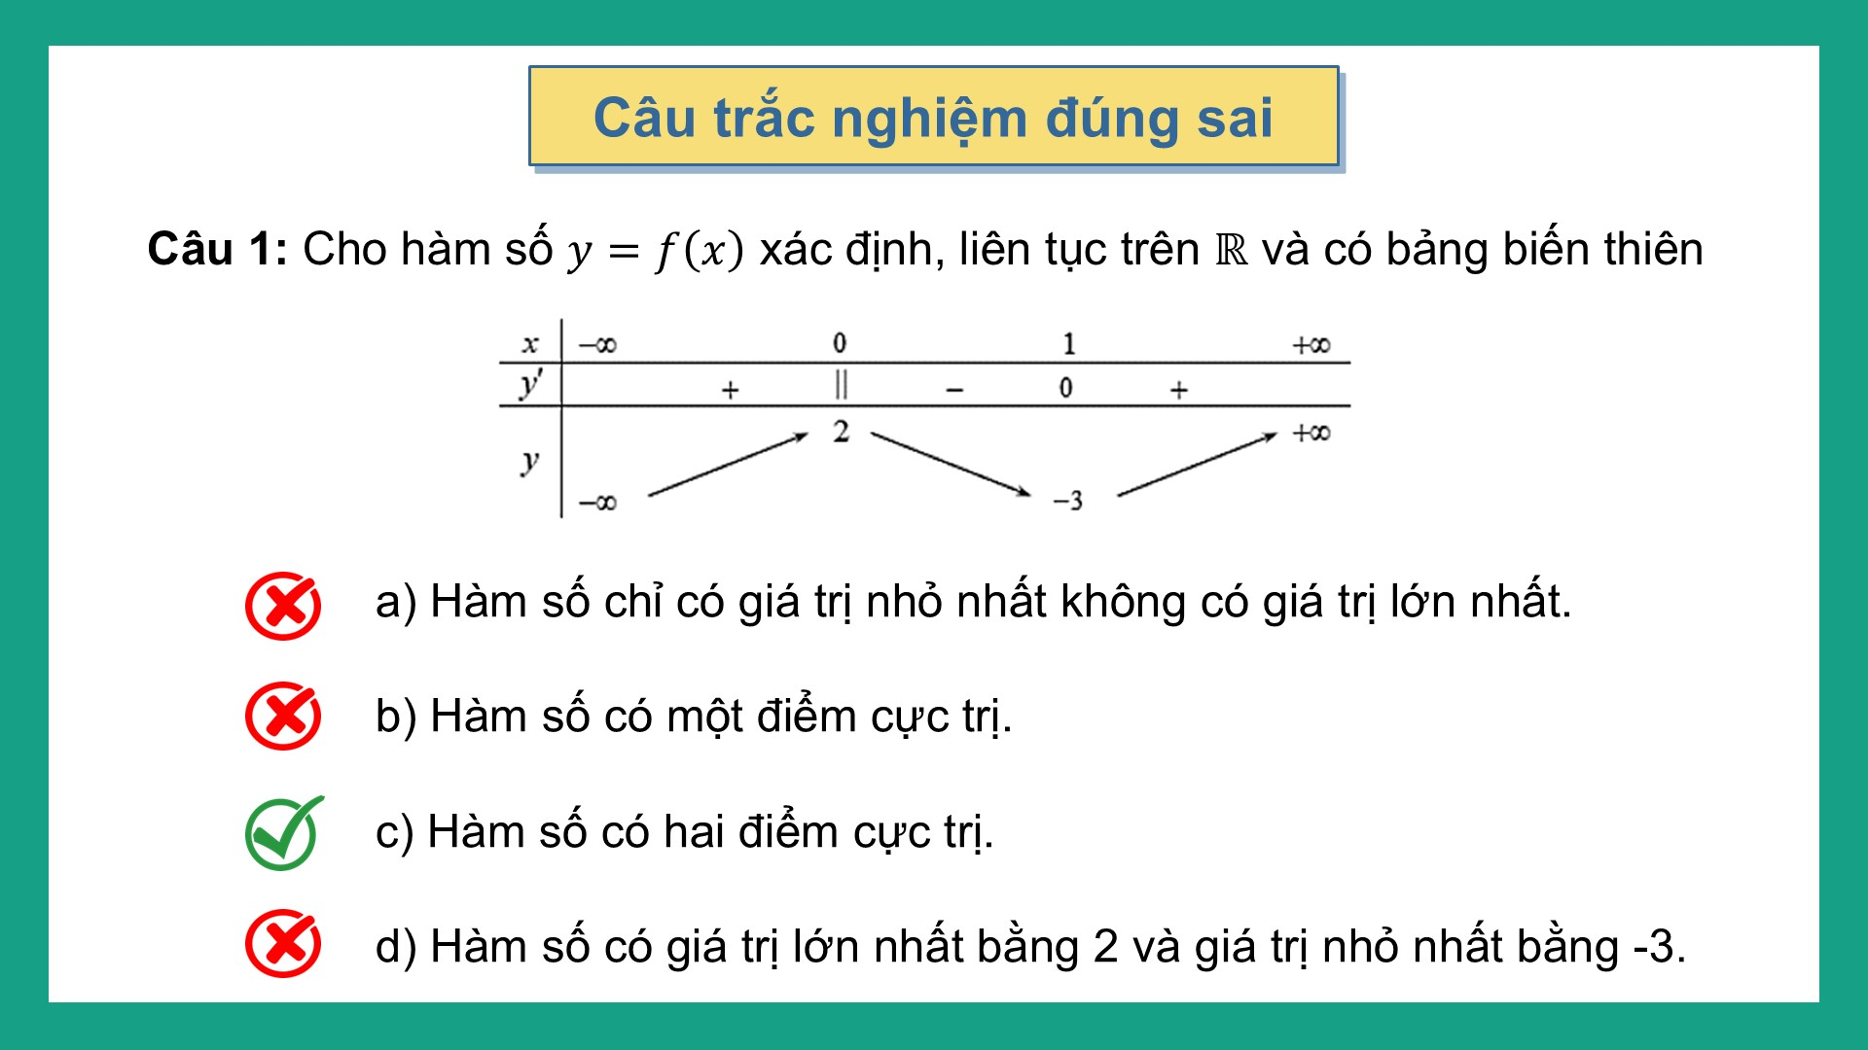



Slide 38
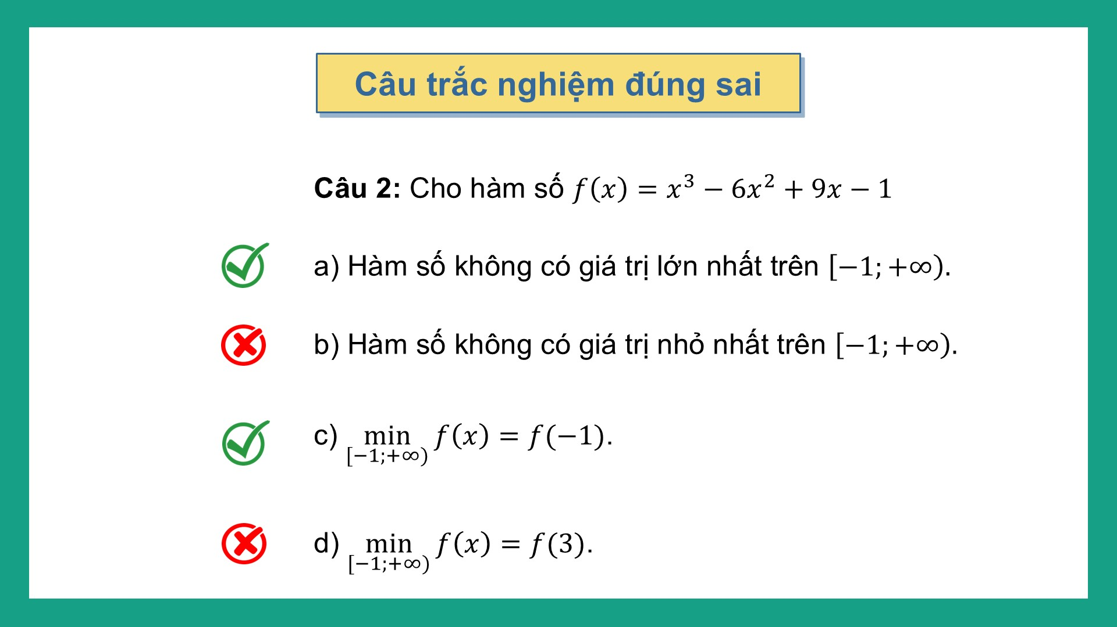

Slide 39
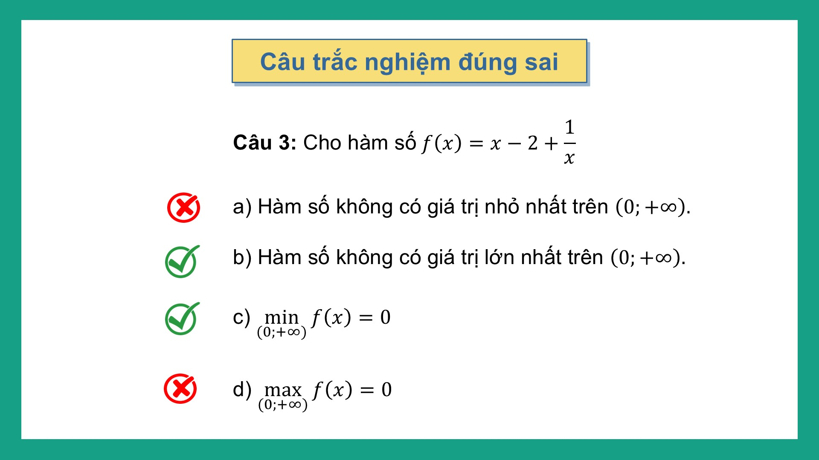

Slide 40
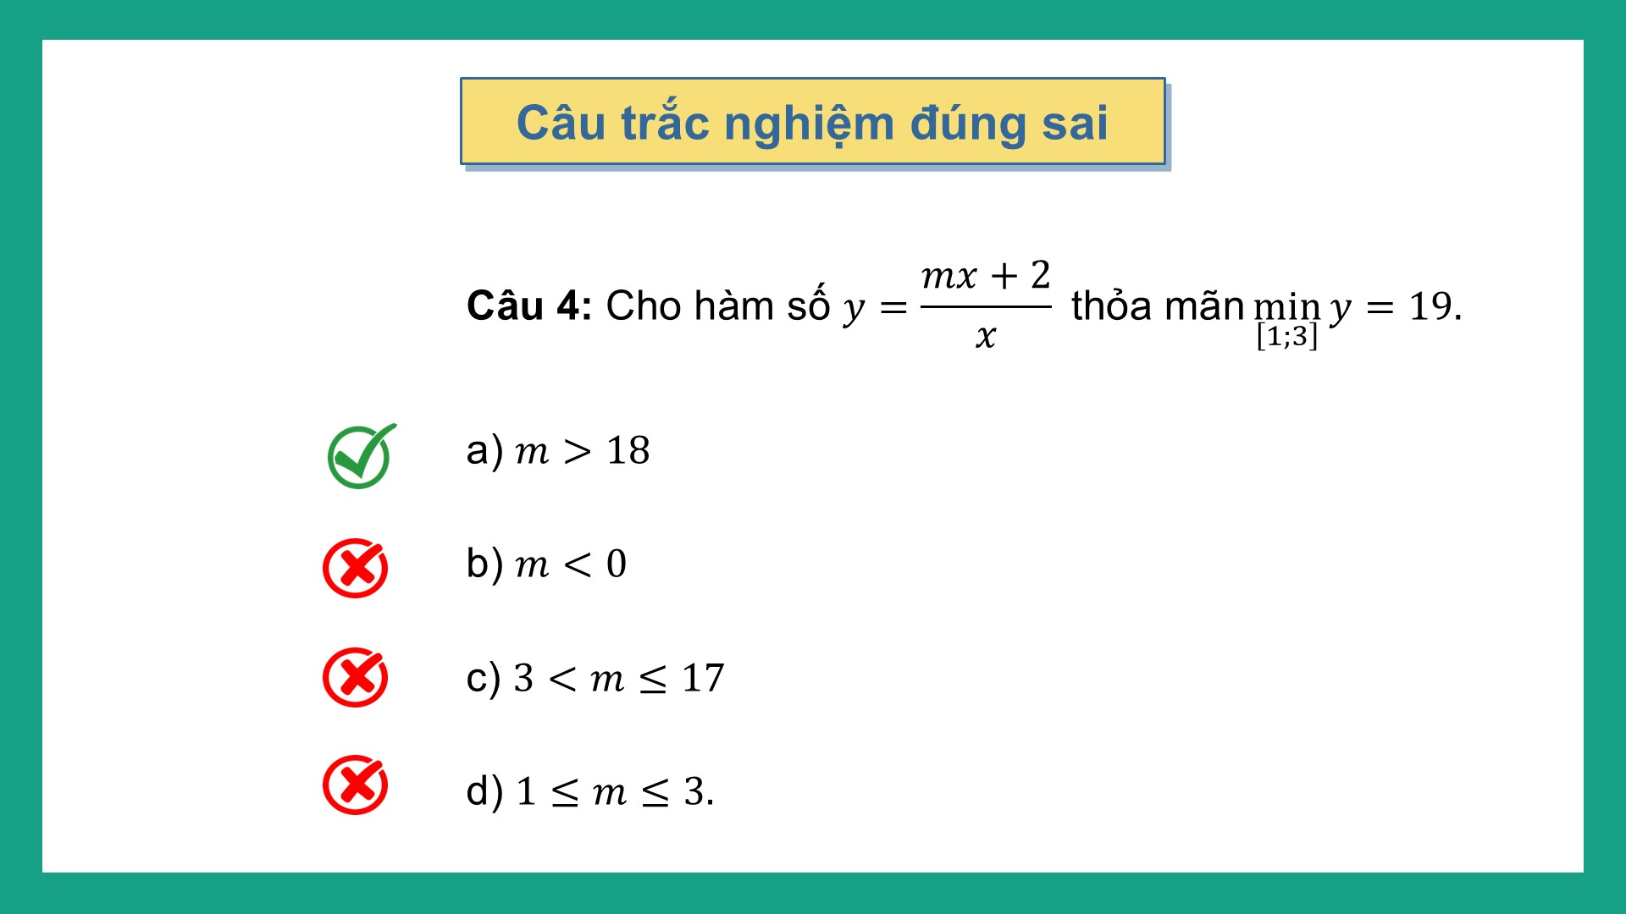

Slide 41
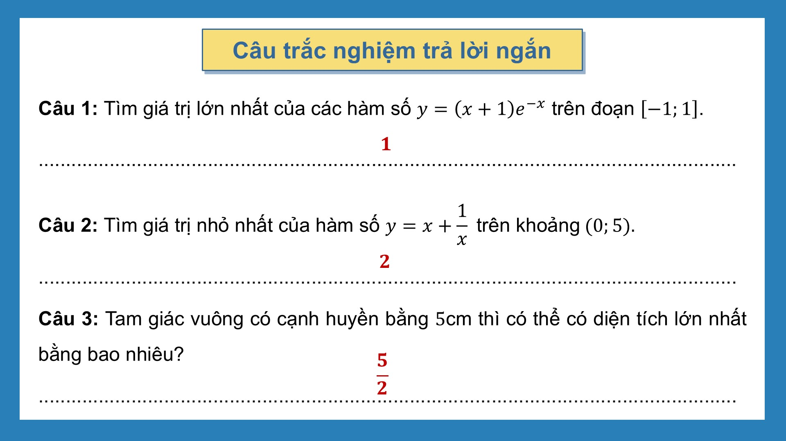

Slide 42


Slide 43
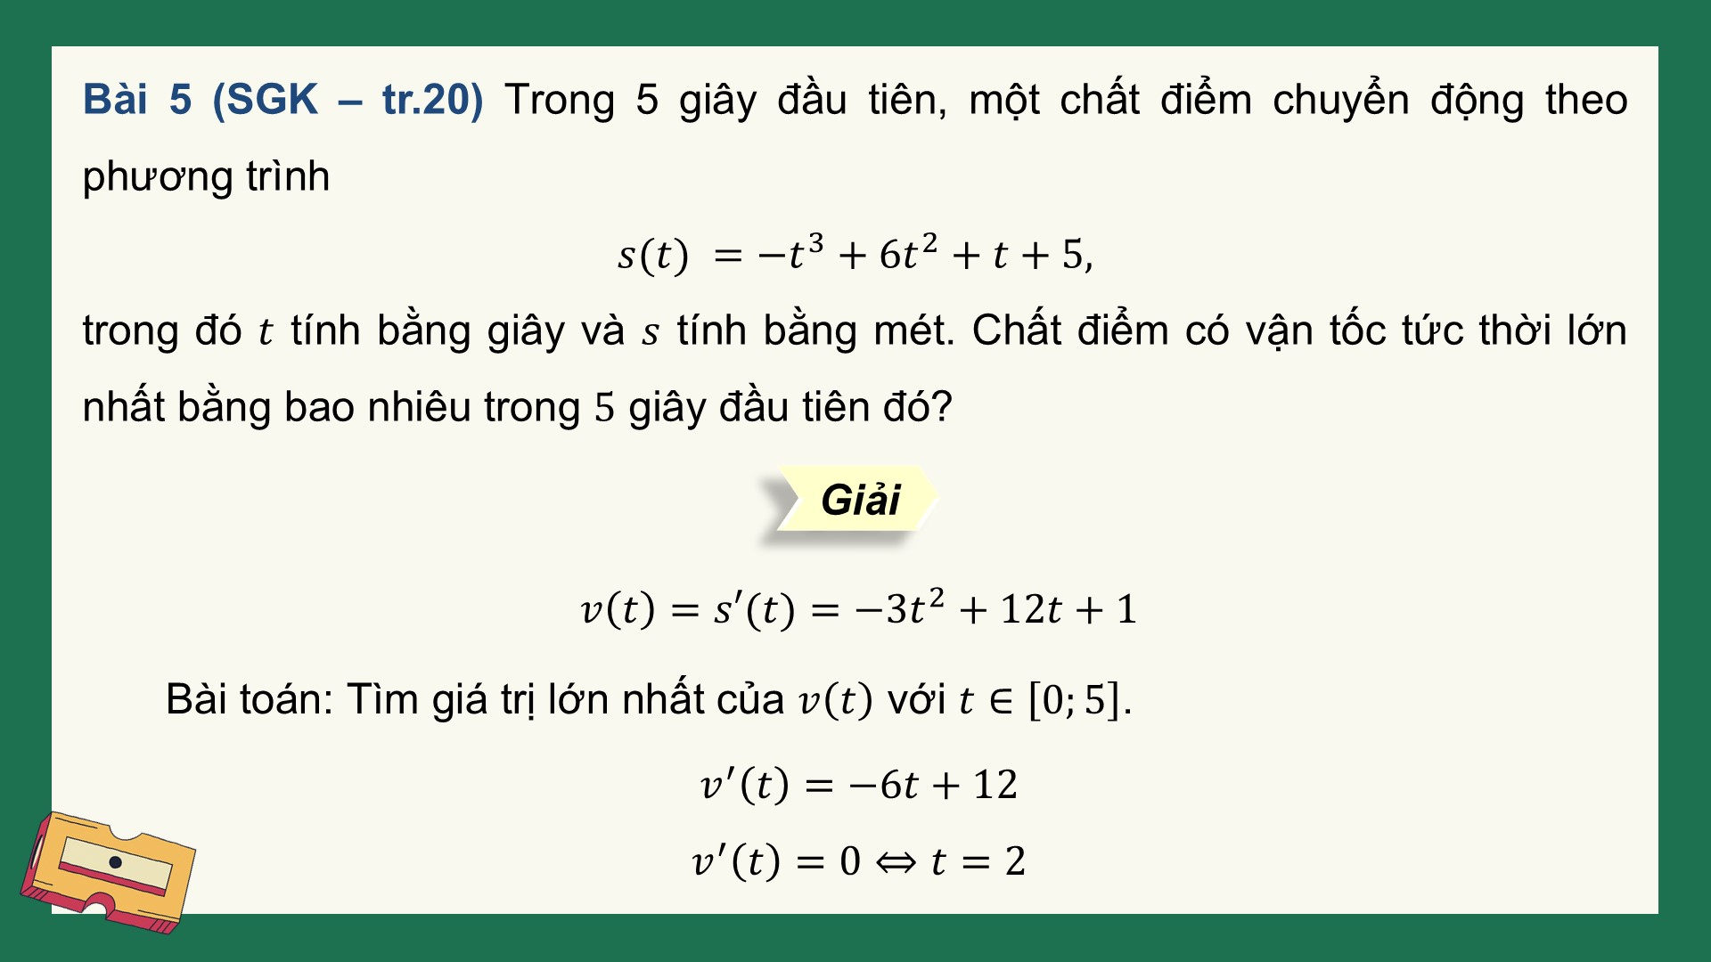

Slide 44
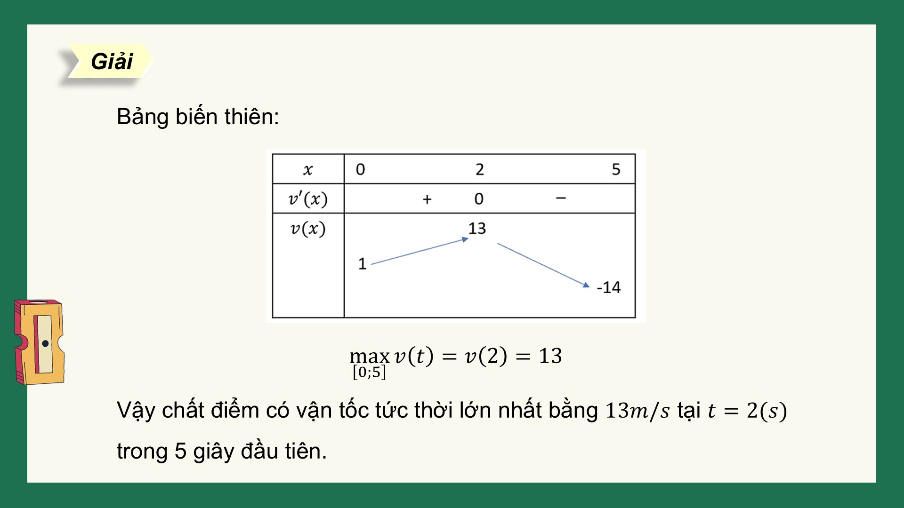

Slide 45
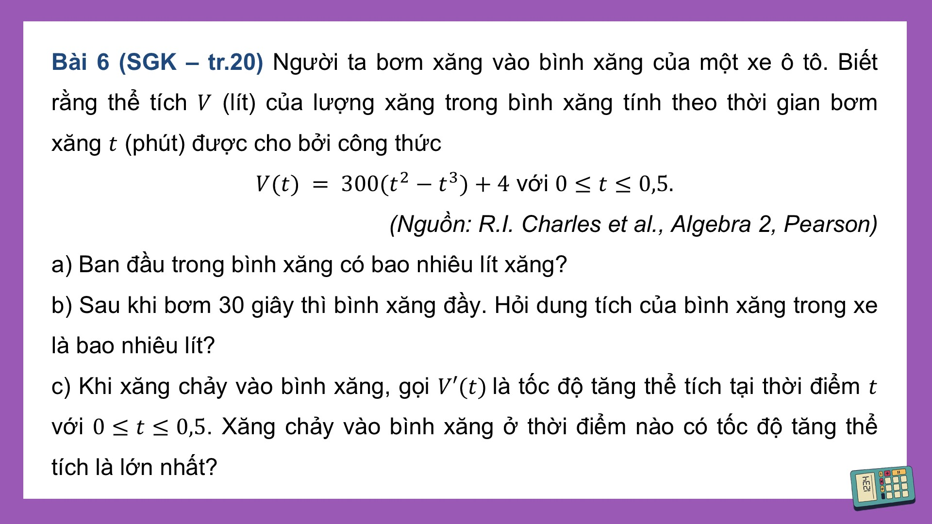

Slide 46
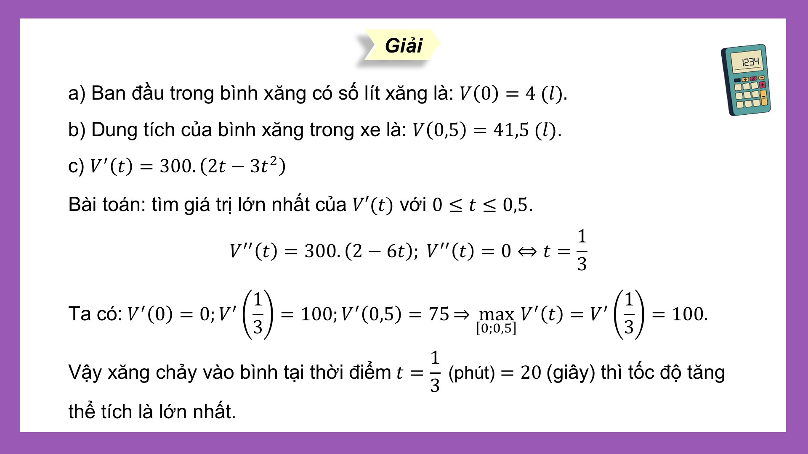

Slide 47


Slide 48


Slide 49


